Slide 1
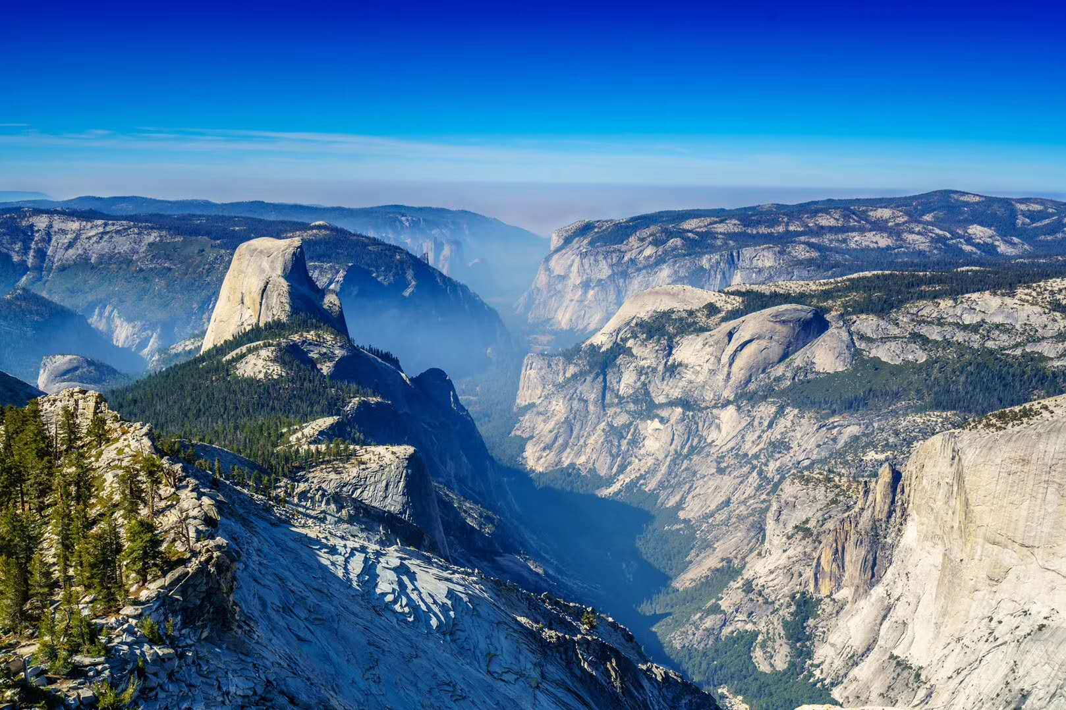
University Physics
Xi’an Jiaotong University
Dec. 08, 2022
Yosemite National Park

Slide 2
回顾：
1. 光电效应
截止频率（红限频率）
饱和光电流强度与光强成正比
遏止电压与频率成线性关系
光电效应的瞬时性
光子假说：光束可以看成是由微粒构成的粒子流，这些粒子叫做光量子，简称光子。在真空中，光子以光速 c 运动，一个频率为ν 的光子具有能量 ε=hν，它不能再分割，只能整个的被吸收或者产生。
光电效应方程:
/16

Slide 3
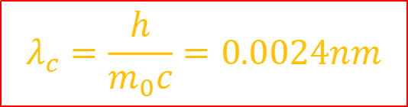
2. 光的波粒二象性：波动性和粒子性
3. 康普顿效应
X 射线光子照射石墨，散射谱线中除与原入射光波长相同的成
分外，还包括波长变长的成分
—— 康普顿效应
结果：波长差只取决于散射角，而与入射光、散射物质无关
$$λ_{c}=\frac{h}{m_{0}c}=0.0024nm$$
外层电子
波长变大的散射线
解释：
X光子
内层电子
波长不变的散射线
/22

Slide 4
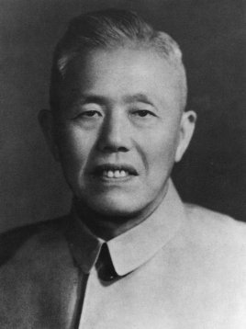
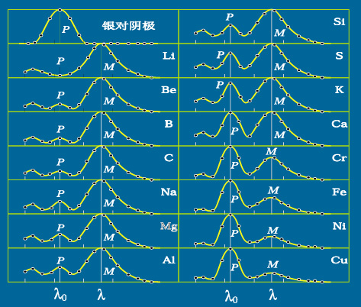
(2)
波长 | λ₀ | λ
轻原子（多数电子处于弱束缚状态 ） | 弱 | 强
重原子（多数电子处于强束缚状态 ） | 强 | 弱
吴有训实验结果（相同的散射角）
吴有训
波长差与散射物质无关。散射线中原波长成分的强度随散射物原子序数增加而增大，而波长变长成分的强度则相对减少。
/22
1921-1925 年师从康普顿，从事康普顿效应研究。

Slide 5
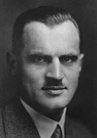

康普顿效应
1.支持了“光量子”概念，进一步肯定电磁
辐射的粒子性；
2.证明了光子能量、动量表示式的正确性；
3.证明在光电相互作用的过程中严格遵守
能量、动量守恒定律。
The Nobel Prize in Physics 1927
(shared with C. Wilson)
for his discovery of the effect named after him
A. Compton (1892-1962)
/22

Slide 6
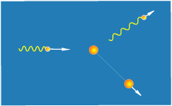
例
波长 λ₀=0.02 nm 的X射线与静止的自由电子碰撞，在与入射方向成 90°角的方向上观察时
λ
求
(1) 散射X射线的波长多大？
λ₀
(2) 反冲电子的动能、动量各为多少？
解
(1)
p_{e}=mv
(2) 反冲电子的动能:
设反冲电子动量 p_{e}，与入射线夹角 φ
/22

Slide 7
四、讨论几个物理问题
1. 为什么康普顿效应中的电子不能像光电效应
那样吸收光子，而是散射光子？
假设自由电子能吸收光子，则有
违反相对论！
上述过程不能同时满足能量、动量守恒。
自由电子不能吸收光子，只能散射光子。
/22

Slide 8
2. 为什么在光电效应中不考虑动量守恒？
在光电效应中，入射光是可见光和紫外线，
光子能量低，电子与整个原子的联系不能忽略，
原子也要参与动量交换， 光子 − 电子系统动量
不守恒。
但原子质量较大，能量交换可忽略，
∴ 光子 − 电子系统仍可认为能量是守恒的。
3. 为什么可见光观察不到康普顿效应？
可见光光子能量不够大，原子核的外层电子不
能视为自由，所以可见光不能产生康普顿效应。
/22

Slide 9
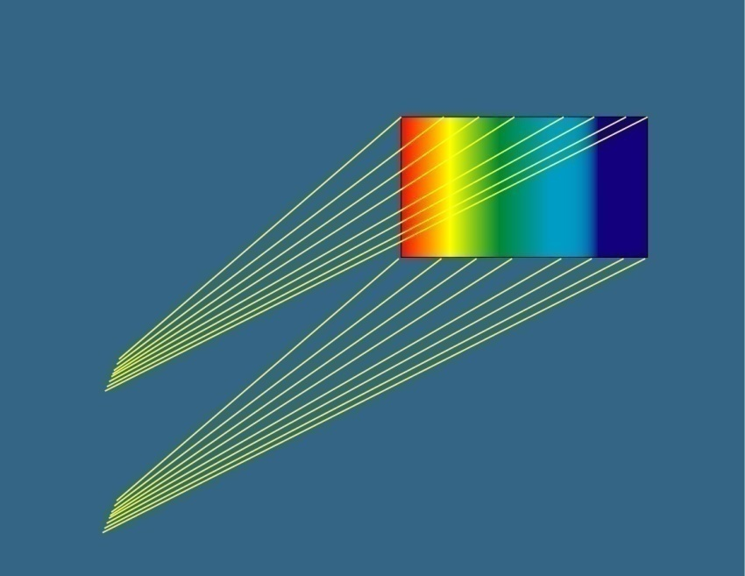
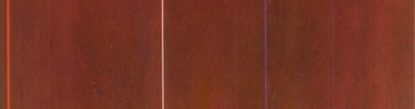
§16.4 氢原子光谱 玻尔的氢原子理论
研究原子结构的两种方法:
① 利用高能粒子轰击原子，轰出未知粒子来研究（高能物理）
② 通过在外界激发下，原子的发射光谱来研究（光谱分析）
氢放电管
接收屏
三棱镜
（或光栅）
光阑
光
源
2~3 kV
记录氢原子光谱原理示意图
/16

Slide 10
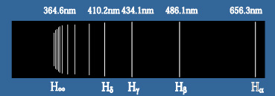
一. 实验规律
氢原子的巴耳末线系照片
谱线特征：
(1) 谱线为分立线状光谱
(2) 每一条光谱线的波数可表示为两项之差，即
里德伯-里兹并合原则
氢光谱的里德伯常量
→ k = 2 (n = 3, 4, 5, … ) 谱线系 ——巴耳末系（1885年）
/16

Slide 11
赖曼系(1914)紫外部分
帕邢系(1908)可见光
布喇开系(1922)近红外部分
普丰德系(1924)红外部分
汉弗莱系(1953)远红外部分
表面上如此繁杂的光谱线可以用如此简单的公式表示，这是一项出色的成果。但是它是凭经验凑出来的，它为什么与实验符合得如此之好，在公式问世将近三十年内，一直是个谜。
/16

Slide 12
二. 卢瑟福的原子有核模型
r =10⁻¹⁰ m
1.原子的西瓜模型
1903年J. J. 汤姆逊提出：原子中的正电荷和原子的质量均匀地分布在半径为10⁻¹⁰m 的球体中，而电子就像西瓜籽一样“镶嵌”在球体中。
缺点：
不能解释氢原子光谱存在的谱线
T
F
P
S
θ
R
2.α 粒子散射实验（轰击金箔）
α
大部分 α 粒子穿过金箔后只偏转很小的角度；但是在实验中竟然发现有少量 α 粒子的偏转角度大于90°，甚至约有几万分之一的粒子被向后散射了。
少量α 粒子大角度散射否定了汤姆逊的原子模型
α
/16

Slide 13
3.卢瑟福的原子有核模型或行星模型
1911年，卢瑟福提出原子有核模型或称行星模型：原子的中心有一个带正电的原子核，它几乎集中了原子的全部质量，电子围绕这个核旋转，核的大小与整个原子相比是很小的。
原子的有核模型可以“解释粒子的大角度散射问题”。
4.经典原子有核模型的困难
经典电磁理论：作加速运动的电子不断向外辐射电磁波，其频率等于电子绕核旋转的频率。
由于原子不断地向外辐射电磁波，其能量会逐渐减少，电子绕核旋转的频率也要逐渐地改变，因而原子发射的光谱应该是连续光谱。
由于原子总能量的减少，电子将逐渐接近原子核而导致电子会落到原子核上。
/16

Slide 14
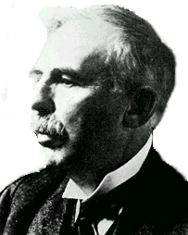
卢瑟福（E. Rutherford，1871-1937）
英国物理学家，出生于新西兰。
1895年成为卡文迪许实验室主任J. J. Thomson的研究生。
1899年1月发现铀盐放射出α射线和β射线，并提出天然放射性的衰变理论和衰变定律。
他于1908年获得诺贝尔化学奖金。
卢瑟福还判定 α 粒子是带正电的氦原子核，他根据 α 粒子散射实验提出原子的有核模型。卢瑟福被誉为原子物理之父，又是开创原子核物理学的奠基人。
/16

Slide 15
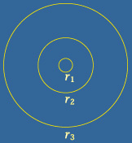
三. 玻尔氢原子理论 (1913年)
1. 定态假设: 原子处于一系列不连续而又稳定的能量状态
电子作圆周运动
不辐射电磁波
这些定态的能量不连续
2. 跃迁假设：原子能量的发生变化（辐射或吸收电磁波），仅在两个定态间发生跃迁
光子频率：
v
/16

Slide 16
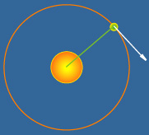
3. 角动量量子化假设
r
轨道角动量
向心力是库仑力
由上两式得, 第 n 个定态的轨道半径为
玻尔半径
r₂=4r₁
氢原子的能量
r₃=9r₁
/16

Slide 17
电子跃迁辐射规律
发射电磁波的波数（波长的倒数）
其中计算得到
实验测得
/16

Slide 18
E_{n} ( eV)
0
n = 6
n = 5
n = 4
-1.51
n = 3
-3.39
n = 2
氢原子能级图
光子频率
-13.6
n = 1
莱曼系
巴耳末系
帕邢系
布喇开系
/16

Slide 19
玻尔氢原子理论的成绩
成功地解释了原子的稳定性、大小及氢原子光谱的规律性。
从理论上计算了里德伯常量；解决了近30年之久的巴耳末公式之迷，打开了人们认识原子结构的大门，而且玻尔提出的一些概念，如能量量子化、量子跃迁及频率条件等，至今仍然是正确的。
能对类氢原子的光谱给予说明
玻尔氢原子理论的困难
不能解释多电子原子的光谱，不能解释谱线的强度和宽度；
在逻辑上也存在矛盾：把微观粒子看成是遵守经典力学规律的质点，又赋予它们量子化的特征。
/16

Slide 20
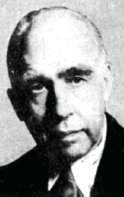
玻尔（Niels henrik David Bohr，1885-1962）
在1913年发表了《论原子结构与分子结构》等三篇论文，提出了在卢瑟福原子有核模型基础上的关于原子稳定性和量子跃迁的三条假设，从而圆满地解释了氢原子的光谱规律。
玻尔的成功，使量子理论取得重大发展，推动了量子物理的形成，具有划时代的意义。
玻尔于1922年12月10日诺贝尔诞生100周年之际，在瑞典首都接受了当年的诺贝尔物理学奖金。
丹麦理论物理学家，现代物理学的创始人之一。
/16

Slide 21
例: 用动能为12.2 eV电子轰击处于基态的氢原子，试求氢原子被激发后可能发出的谱线波长?
解：
根据Bohr能级
最多被激发到 n = 3 的激发态
n = 3
n = 2
n = 1
/29

Slide 22
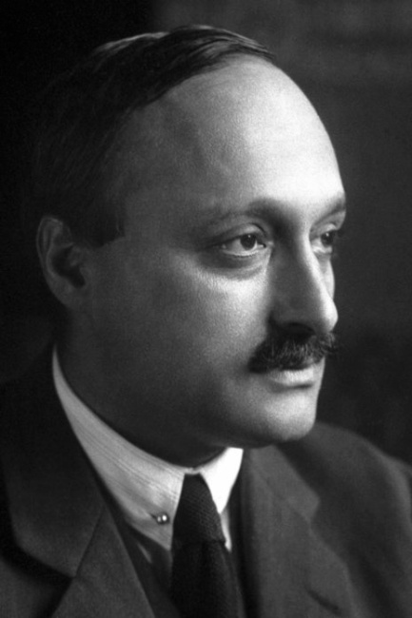
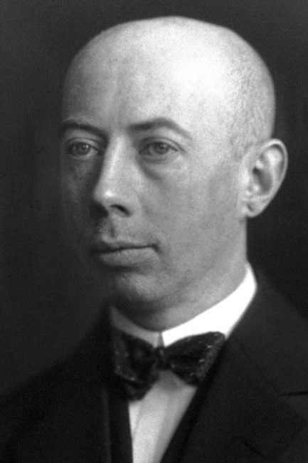
1914年，德国科学家詹姆斯·弗兰克和古斯塔夫·路德维希·赫兹研究气体放电中低能电子与原子相互作用时，发现：透过汞蒸汽的电子流随电子的能量呈现有规律的周期性变化。
实验证实了原子内部的能量是量子化的，是对玻尔原子能量量子化理论的第一个决定性的证据！
同获1925年诺贝尔物理学奖"for their discovery of the laws governing the impact of an electron upon an atom."
詹姆斯·弗兰克
1882-1964
古斯塔夫·赫兹1887-1975
/29

Slide 23
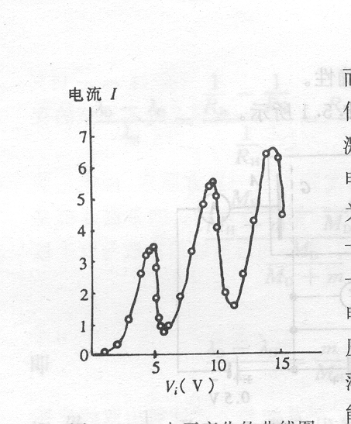
弗兰克-赫兹实验
K：热阴极，发射电子
KG区：电子加速, 与Hg原子碰撞
GA区：电子减速, 能量大于0.5
eV的电子可克服反向偏
压,产生电流。
实验装置示意图
实验结果
电流突然下降时的电压相差都是4.9V，即KG间的电压为4.9V的整数倍时，电流突然下降。
/29

Slide 24

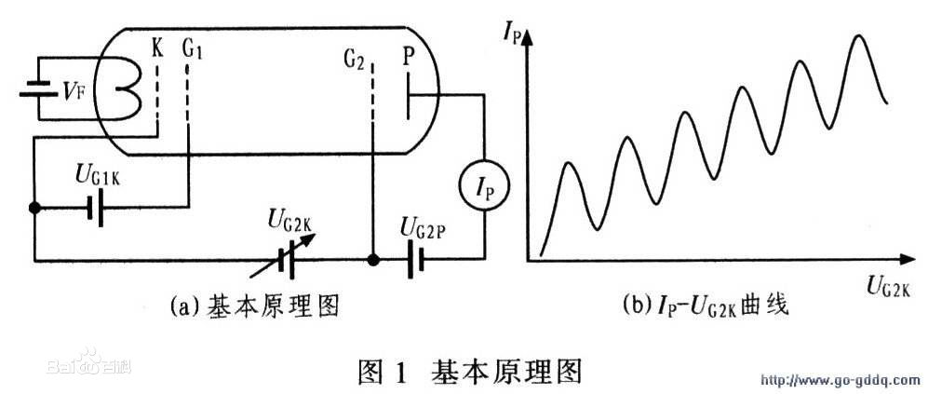
实验结果分析：
当加速电压很低，小于 4.9V 时，随着电压的增加，单位时间抵达阳极的电子数增加，电流也平稳地单调递增； （弹性碰撞）
当电压为 4.9V 时，电流猛烈降低，几乎降至 0 安；（非弹性碰撞）
继续增加电压，电流也跟随着平稳地增加，直到电压达到 9.8 V，又观察到类似的电流猛烈降低。（再次非弹性碰撞）
电压每增加 4.9V，电流就会猛烈降低。
Hg原子只吸收
4.9eV的能量
/29
Notes:
通过弹性碰撞和非弹性碰撞的理论，法兰克和赫兹给予了这实验合理的解释。
1）当电压较小时，被加速的电子只能获得较小的能量。此时，电子只能与水银原子进行弹性碰撞。这是因为量子力学不允许一个原子吸收任何小于能级跃迁所需要的最小能量，除非碰撞能量大于将电子跃迁至较高的能量量子态所需的能量。由于是弹性碰撞，再加上电子的质量远远小于水银原子的质量，碰撞后，电子的动能几乎不发生变化。增加电压会使得从阴极发射出来的电子，在正向电压的加速下，获得更大的能量冲向栅极。所以，大多数的电子会冲过栅极，抵达阳极。因此电流随着电压的增大单调递增。
2）当加速电压升到 4.9 V时，每一个移动至栅极的出射电子拥有至少 4.9 eV动能。此时，电子与水银原子会发生非弹性碰撞。电子的动能激发水银原子从基态跃迁至较高的能量量子态。但是，经过这次非弹性碰撞，自由电子失去了 4.9eV 动能，不再能克服栅极与阳极之间的反向电压。大多数的自由电子会被栅极吸收。因此，抵达阳极的电子数瞬间减少，电流会猛烈地降低。
3）当加速电压大于 4.9 V，被加速的电子会在在阴极至栅极的路途中，与水银原子发生一次非弹性碰撞，失去 4.9 eV，然后继续被加速。照着这方式，在电压超过 4.9 V后，电流重新单调递增。当电压达到 9.8 V时：每一个电子有足够的能量与水银原子发生两次非弹性碰撞，共失去 9.8eV 的能量，不再能克服栅极与阳极之间的反向电压。大多数的自由电子会被栅极吸收，无法抵达阳极，电流会猛烈地降低。
4）由此可见，当电压每增加 4.9 V，被加速的电子就会与水银原子发生一次非弹性碰撞，损失4.9 eV 动能；当电子电压的加速下能够获得足够的能量(4.9 eV的整数倍)后，就会与水银原子发生多次的非弹性碰撞。

